Slide 1
Présentation de la School of Basic Sciences
Guy Wormser
Laboratoire de l’Accélérateur Linéaire
Journée d’Information IDEX
15 Juin 2012

Slide 2
Plan de l’exposé
Le périmètre de la School of Basic Sciences
Les schémas d’organisation possibles
Les actions à mener
Conclusion

Slide 3
Les groupes de travail « School of Basic Sciences »
<herve.desvaux@cea.fr>
<philippe.bousquet@lsce.ipsl.fr>
<zinn@dapnia.cea.fr>
Christian Colliex@lps.u-psud.fr
<philippe.chomaz@cea.fr>
emmanuelle.deleporte@lpqm.ens-cachan.fr
<daniel.esteve@cea.fr>
pierre.galtier@uvsq.fr
<etienne.klein@cea.fr>
francois.labourie@math.u-psud.fr
jean-pierre.mahy@u-psud.fr
henri.maitre@telecom-paristech.fr
yvan.martel@uvsq.fr
jean-yves.marzin@lpn.cnrs.fr
francois.nief@polytechnique.edu
frank.pacard@math.polytechnique.fr
Christine.Paulin@lri.fr
nathalie.picque@u-psud.fr
Bertrand.Poumellec@u-psud.fr
damien.prim@chimie.uvsq.fr
sebag@lri.fr
helene.bouchiat@u-psud.fr
jean-loup.puget@ias.u-psud.fr
eric.chassefiere@u-psud.fr
Guy Wormser@lal.in2p3.fr

Slide 4
Groupe de travail « mixte » FCS 2 membres du GT CAC + représentants des organismes
claude.chappert@u-psud.fr
jmartino@admin.in2p3.fr (coordinateur)
jean-jacques.girerd@u-psud.fr
simoni@ipno.in2p3.fr
isabelle.demachy@u-psud.fr
emmanuelle.deleporte@lpqm.ens-cachan.fr
yves.gnanou@polytechnique.edu
gilles.fleury@supelec.fr
Yves.CARISTAN@cea.fr
philippe.chomaz@cea.fr
herve.desvaux@cea.fr
jpb@ihes.fr
marc.Schoenauer@inria.fr
stephane.gaubert@inria.fr
jean.zinn-justin@cea.fr
wormser@lal.in2p3.fr
ariane.mezard@uvsq.fr
niels.keller@physique.uvsq.fr
barth@prism.uvsq.fr
arnaud.etcheberry@uvsq.fr
jean-francois.pinton@cnrs-dir.fr
alain.abergel@ias.u-psud.fr
christian.colliex@triangledelaphysique.fr
Cyril Moulin <Cyril.Moulin@lsce.ipsl.fr>
president@u-psud.fr
sylvie.faucheux@uvsq.fr
yves.laszlo@math.u-psud.fr
patricio.leboeuf@cnrs-dir.fr

Slide 5
Le périmètre scientifique
Mathématiques, Physique, Chimie, Géosciences
défini par rapport aux autres schools
Biologie
Informatique
Très nombreux liens avec les autres schools

Slide 6
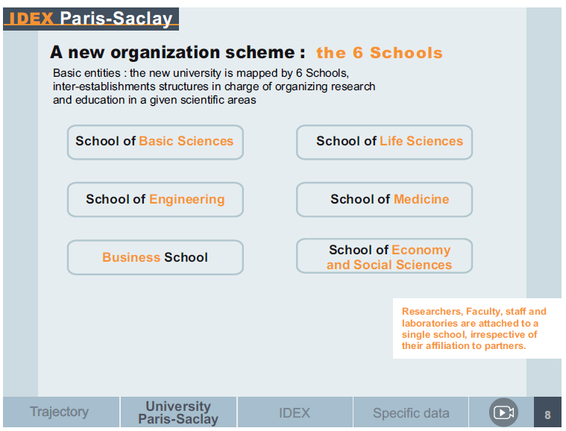

Slide 7
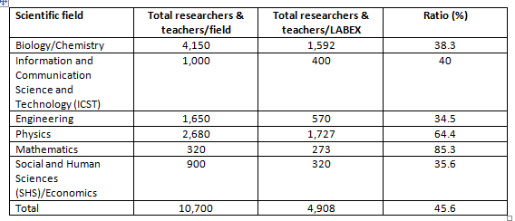
Les effectifs de la school of Basic Sciences
Total : 4000 personnes (~40% de l’IDEX)

Slide 8
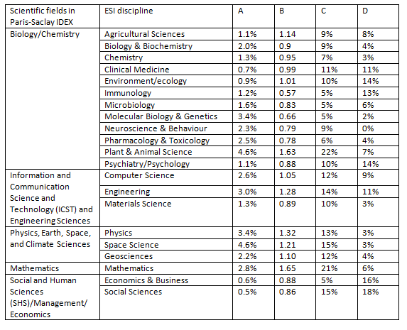
Les publications (A : Fraction des pubs mondiales, B citation, C fraction des pubs dans le top 100 )

Slide 9
Les spécifités de la School of basic sciences
Taille
Nature asymétrique de ses relations avec les autres schools
Très forte visibilité et attractivité nationale et internationale
Animation pluridisciplinaire intra-school
Spécificité des Ecoles Doctorales
Importance des organismes nationaux

Slide 10
Les ecoles doctorales
12 recensées (sur 29 !)
ED 107,127,129,142,285,288,398,447,470, 517 ,534 et 539
6 avec Paris (P6, P7, ENS , Obs PM): PNC, AA, PhysRegPar,Maths, Sc Env, Geosciences
7 <100, 3 entre 100 et 300, 2 >300
3 mono-établissement pluridisciplinaires (EP, STV, EDSP)
2 mono-établissements thématiques (MIPEGE, Chimie)

Slide 11
Les Labex
Vague 1 : P2IO, PALM, NanoSaclay
(SPS, LERMIT, LASIPS)
Vague 2 : Charmmmat, LMH, BASC
( Digiworlds, Ecodec)
6 des 11 Labex de UPSa « émargent » à la School of Basic Sciences

Slide 12
Un première étape pour l’Université Paris-Saclay en 2014
Portail « recherche »
/ « innovation »
Portail « formation »
Université Paris-Saclay
…
gouvernance
School A
School B
Etablissements
Actions de l’IDEX :
réseaux,
instituts,
etc…
Filières « métiers »
personnels, étudiants,
moyens, hébergement
moyens,
hébergement
…
Laboratoires
& FR, IFR, …
ED 1
ED 2
ED 3
permet : test en vraie grandeur, flexibilité, et adaptation à long terme par évolution des labos, établissements.
Transparent C. Chappert

Slide 13
Un première étape pour l’Université Paris-Saclay en 2014
Portail « recherche »
/ « innovation »
Portail « formation »
Université Paris-Saclay
…
gouvernance
School A
School B
Etablissements
Actions de l’IDEX :
réseaux,
instituts,
etc…
Filières « métiers »
personnels, étudiants,
moyens, hébergement
moyens,
hébergement
…
DEPARTEMENTS
Laboratoires
& FR, IFR, …
ED 1
ED 2
ED 3
Etat (transitoire) de démarrage de l’UPSa
Transparent modifié avec Départements

Slide 14
Schéma initial des Schools
Purement vertical
1 school contient plusieurs départements en son sein
Association : labo-1 dept-1 school
Constat: Impossible de créer les départements tels qu’ils apparaissent de façon consensuelle dans ce modèle !

Slide 15
Deux modèles possibles de School
Matriciel
Séparation rôle dept/school
Recherche/Enseignement
Interaction établissements
Interaction directe avec les différentes schools
Un dept intervient dans plusieurs schools
1 unité est rattachée à une school
Dept collection de labos qui relevent de plusieurs schools
Arbitrage inter département au niveau présidence université
1 etudiant inscrit dans une seule school
Niveau présidence: board des chefs de schools + resp. departements
Semi vertical
School collection de départements principaux et secondaires
Un dept est principalement rattaché à une school
School est l’interface au niveau le plus haut avec les établissements
Dept collection de labos qui relevent de plusieurs schools
Arbitrage inter département au niveau des schools principale et secondaires
4 depts principaux : maths, physique, chimie, geosciences
1 etudiant inscrit dans une seule school
Niveau présidence: board des chefs de schools

Slide 16
Département
Constitution : Collection de laboratoires
Elaborant une proposition de politique de recherche et d’enseignement (au moins niveau ED et M2) commune
Rôle externe :
Cohérence discussion UPSA / organismes nationaux (N-1)
Fournisseur de profils poste
Cohérence participation instituts transverses
Rôle interne :
Harmonisation cursus/enseignement
Mutualisation de Plateformes
Arbitrages en cohérence avec la politique commune
Animation actions transversales à l’intérieur du département

Slide 17
Rôle et profils d’un département
Deux types de départements recensés:
Le département « Universitaire » : exemple département de physique de l’Université Paris Sud
Structure collégiale, tournée vers l’enseignement
Le département « organisme » : exemple Département des Sciences de la Matière du CEA ou Département de Chimie du CNRS
Structure hiérarchique forte, politique scientifique
Le département UPSa est un être hybride, multi-établissements , donc forcément complexe

Slide 18
Master programs within the CHARMMMAT perimeter
Inter-labex Master degrees
Master Cohabilitations 2010
Nanosciences
Research and development in synthesis, methodology and pharmaceutical products
Labex partenaire

Slide 20
Exemple de transformations trans etablissemnts

Slide 21
Les actions de la School of Basic Sciences
Accueil des étudiants
Recrutement
Accords internationaux
Parcours-orientation
Projet doctoral
Soutien à la recherche
Programmes interdisciplinaires

Slide 22
Conclusions
Le concept de « School of Basic Sciences » est une entité intéressante!
Très gros ensemble regroupant 40% de l’Université Paris Saclay
Forte spécificité, pouvant conduire à une structure adaptée
Liens puissants avec les autres schools
Notion de départements transverses , indispensable mais à préciser!

